Slide 1
بسم اللّه الرحمن الرحیم
درس ششم تفکّر و سواد رسانه‌ای، فنون اقناع
سید حسین موسوی فرد

Slide 2
اقناع چیست؟
بیشترین هدف ارتباط با دیگران و فرستادن پیام، تشویق گیرنده به تغییر رفتار، نگرش، باور، ارزش یا دیدگاه، مطابق نظر فرستنده است که به آن «اقناع» می‌گویند.
معنای واژه: تشويق ، تحريک ، اجبار ، متقاعد سازی ، نظريه يا عقيده از روی اطمينان، ترغيب

Slide 3
‫رسانه‬‫‌ها‬ ‫نیز‬ ‫با‬ ‫استفاده‬ ‫از‬ ‫شیوه‌‌‫های‬ ‫اقناعی‬ ‫سعی‬ ‫می‬‌‫کنند‬ ‫از‬ ‫طریق‬ ‫عقل(منطق)‬ ‫یا‬ ‫احساس‬ ‫یا‬ هردوی ‬‫آن‌ها‬ ‫بر‬ ‫ما‬ ‫تأثیر‬ ‫بگذارند‪.‬‬ ‫تأثیرات‬ ‫رسانه‌‌‫ها‬ ‫بر‬ ‫ذهن‬ ‫و‬ ‫قلب‬ ‫مخاطب‪،‬‬ ‫دقیق‪،‬‬ ‫ماهرانه‬ ‫و‬ ‫پیچیده‬ ‫است‪.‬ ‬‫این‬ ‫مهم‬ ‫توسط‬ ‫فنون‬ ‫و‬ ‫روش‬ ‫هایی‬ ‫برای‪:‬‬
جلب توجّه و نظر ما
پدید آوردن اعتبار و اعتماد برای خودشان
شبیه‌سازی آمال و آرزوهای خودشان در وجود ما
تحریک ما برای انجام دادن کاری مانند خرید، رأی دادن، سرمایه‌گذاری و...
‫و‬‫ در‬ ‫مجموع‬ ‫قانع‬ ‫کردن‬ ‫ما‬ ‫انجام‬ ‫می‬ ‫شود‪.‬‬ ‫این‬ ‫روش‌‫ها‬ ‫و‬ ‫فنون‬ ‫«‫زبان‬ ‫اقناع»‬ ‫نامیده‬ ‫می‬‌‫شود‪.‬‬ ‫یاد‬ گرفتن ‬‫زبان‬ ‫اقناع‬ ‫از‬ ‫مهم‌‫ترین‬ ‫مهارت‌‫های‬ ‫سواد‬ ‫رسانه‌‫ای‬ ‫است‪.‬‬ ‫اگر‬ ‫شما‬ ‫بفهمید‬ ‫که‬ ‫رسانه‬ ‫چطور‬ ‫و‬ ‫به ‬‫چه‬ ‫روشی‬ ‫سعی‬ ‫می‬‌کند‬ ‫پیام‬ ‫خود‬ ‫را‬ ‫بفرستد‬ ‫تا‬ ‫بتواند‬ ‫شما‬ ‫را‬ ‫قانع‬ ‫کند‬ ‫که‬ ‫به‬ ‫چیزی‬ ‫اعتقاد‬ ‫پیدا‬ ‫کنید‬ ‫یا‬‫ کاری‬ ‫را‬ ‫انجام‬ ‫دهید‪،‬‬ ‫آن‬ ‫وقت‬ ‫شما‬ ‫بهتر‬ ‫و‬ ‫با‬ ‫چشمان‬ ‫بازتر‬ ‫می‌‫توانید‬ ‫تصمیم‬ ‫بگیرید‪.‬‬ ‫همچنین‬ ‫شما‬ ‫می‬‫‌توانید‬ ‫با‬ ‫استفادۀ‬ ‫صحیح‬ ‫از‬ ‫این‬ ‫روش‌‌ها‬ ‫و‬ ‫فنون‪،‬‬ ‫پیام‬‌های‬ ‫مؤثرتری‬ ‫تولید‬ ‫و‬ ‫دیگران‬ ‫را‬ ‫قانع‬ ‫کنید‪.‬ ‫توجه‬‫ داشته‬ ‫باشید‬ ‫که‬ ‫فنون‬ ‫اقناع‬ ‫به‬ ‫خودی‬ ‫خود‬ ‫مثبت‬ ‫یا‬ ‫منفی‬ ‫نیستند‬ ‫بلکه‬ ‫هدف‬ ‫از‬ ‫به‬ ‫کارگیری‬ ‫آنها‬ ‫می‬‫تواند‬ ‫مثبت‬ ‫یا‬ ‫منفی‬ ‫باشد؛‬ ‫تشخیص‬ ‫این‬ ‫نکته‬ ‫با‬ ‫شما‬ ‫است‪.‬‬

Slide 4
فنون اقناع
۱- گواهی دادن ستاره‌ها، نخبگان و مردم عادی
۲- تداعی معانی
۳-ترس
۴- طنز
۵- تکرار
۶- افراد زیبا
۷- تطمیع
۸- ادعای آشکار
۹- شدّت
۱۰- نمادها
۱۱- مقایسه

Slide 5
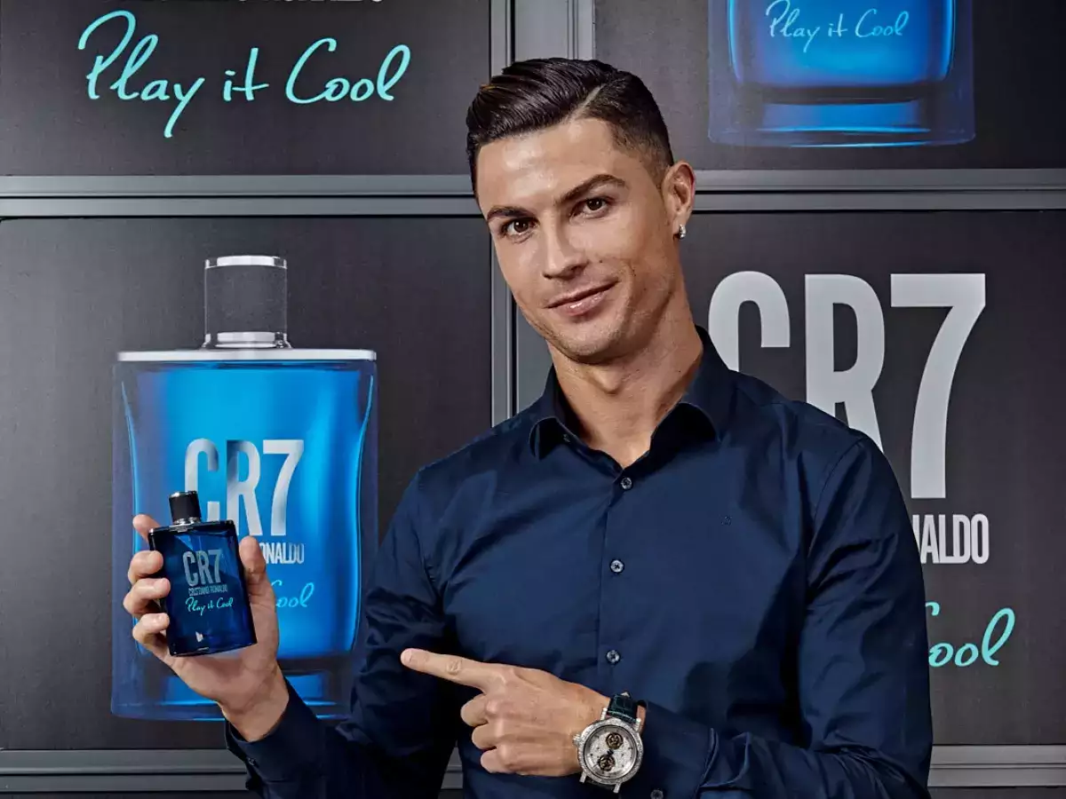
گواهی دادن ستاره‌ها، نخبگان و مردم عادی
‫پیام‬‫‌های ‬‫رسانه‬‌ای ‬‫اغلب‬ ‫کسانی‬ ‫را‬ ‫نشان‬ ‫می‬‌دهند‬ ‫که‬ ‫دربارۀ‬ ‫یک‬ ‫محصول‪،‬‬ ‫فکر‪،‬‬ ‫عقیده‪،‬‬ ‫قانون‪،‬‬ ‫یا‬‫هر‬ ‫چیزی‬ ‫دیگر‬ ‫نظر‬ ‫می‬ ‫دهند‬‫ و‬ ‫آن‬ ‫را‬ ‫تأیید‬ ‫و‬ ‫گاهی‬ ‫هم‬ ‫رد‬ ‫می‬ ‫کنند‪.‬ ‬‫افرادی‬ ‫که‬ ‫به‬ ‫منظور‬ ‫این‬ ‫فن‬ ‫از‬ ‫آنان‬ ‫استفاده‬ ‫می‬ ‫شود‪ ،‬‬‫گاهی‬ ‫چهره‌‫ها‬‫(ستاره‫ها) ‬‫هستند‬ ‫و‬ ‫گاهی‬ ‫هم‬ ‫نخبگان‬ ‫یا‬ ‫ح‬تا ‬‫مردم‬ ‫عادی‪.‬‬ ‫این‬ ‫فن‬ ‫پای‬ ‫فرد‬ ‫سومی‬ ‫(ستاره‬‌‫ها‪،‬ ‬‫نخبگان‪،‬‬ ‫مردم‬ ‫عادی)‬ ‫را‬ ‫به‬ ‫میان‬ ‫می‬‌‫کشد‬‫ تا‬ ‫گیرندۀ‬ ‫پیام‬ ‫آنچه‬ ‫را‬ ‫هدف ‬‫فرستنده‬ ‫بوده‬ ‫است‪،‬‬ ‫راحت‬‌‫تر‬ ‫بپذیرد؛‬ ‫چرا‬ ‫که‬ ‫اگر‬ ‫سازندۀ‬ ‫پیام‪،‬‬ ‫چنین‬ ‫نظری‬ ‫را‬ ‫مستقیم‬ ‫به‬ ‫ما‬ ‫منتقل‬ ‫می‌‫کرد‬‫ در‬ ‫پذیرش‬ ‫آن‬ ‫تردید‬ ‫می‬‌کردیم‪.‬‬ ‫چهره‬‌‫هایی ‬‫که‬ ‫شما‬ ‫را‬ ‫به‬ ‫استفاده‬ ‫از‬ ‫فلان‬ ‫نام‬ ‫تجاری‬‬‫ پوشاک‬ ‫یا‬ ‫یک‬ ‫عمل‬ ‫اجتماعی‬ ‫پسندیده‬ ‫تشویق‬ ‫می‬‌‫کنند‪ ،‬‬‫چنین‬ ‫نقشی‬ ‫دارند‪.‬‬

Slide 6
تداعی معانی
‫در ‬‫این‬ ‫روش‬ ‫سعی‬ ‫می‌‫شود ‬‫تا‬ ‫پیوندی‬ ‫بین‬ ‫یک‬ ‫فکر‪،‬‬ ‫نظر‪،‬‬ ‫محصول‪،‬‬ ‫خدمت‪،‬‬ ‫یا‬ ‫هر‬ ‫چیز‬ دیگری ‬‫با‬ ‫آرزوها‪،‬‬ ‫امیال‪،‬‬ ‫غرایز‬ ‫و‬ ‫احساسات‬ ‫مطلوب‬ ‫انسانی‬ ‫مانند‬ ‫زیبایی‪،‬‬ ‫امنیت‪،‬‬ ‫حریم‬ ‫خصوصی‪،‬‬ ‫مو‫ف‬‫قیت‪،‬ ‬‫سلامت‪،‬‬ ‫تفریح‪،‬‬ ‫شادی‬ ‫و‪...‬‬ ‫در‬ ‫ذهن‬ ‫مخاطب‬ ‫ایجاد‬ ‫شود‪.‬‬ ‫البته ‬‫این‌گونه‬ ‫تداعی‬ ‫معانی‬ ‫هیچ‬ ‫وقت ‬‫واضح‬ ‫و‬ ‫صریح‬ ‫نیست؛‬ ‫بلکه‬ ‫پنهان‬ ‫و‬ ‫غیرمستقیم‬ ‫است‪.‬‬ ‫هر‬ ‫پیام‬ ‫رسانه‬‌ای ‬‫که‬ ‫خوب‬ ‫از‬ ‫این‬ ‫روش ‬‫استفاده‬ ‫کند‬ ‫به‬ ‫راحتی‬ ‫می‬ ‫تواند ‬‫بعد‬ ‫از‬ ‫ایجاد‬ ‫و‬ ‫برانگیختن‬ ‫احساسات‬ ‫و‬ ‫امیال‬ ‫درونی‬ ‫شما‬ ‫آنها‬ ‫را ‬‫با‬ ‫نام‬‌‫های تجاری‬ ‫مختلف‬ ‫و‬ ‫مشهور‬ ‫یا‬ ‫کمپین‬‌های ‬‫خاص‬ ‫مثل کمپین‌های ‬‫حمایت‬ ‫از‬ محیط‌‬‫زیست‬ ‫و‬‫‪...‬‬ ‫ارتباط‬ ‫دهد‬ ‫تا‬ ‫هر‬‫گاه‬ ‫در‬ ‫آینده‬ ‫با‬ ‫آنها‬ ‫برخورد‬ ‫کردید‪،‬‬ ‫آن‬ ‫احساسات‬ ‫شورانگیز‬ ‫و‬ ‫امیال‬ ‫درونی‬ ‫به‬ ‫راحتی‬ ‫شما‬ ‫را‬ ‫قانع‬ ‫کند‬ ‫که‬ ‫عملی‬ ‫متناسب‬ ‫با‬ ‫آن‬ ‫پیام‬ ‫انجام‬ ‫دهید‪.‬‬

Slide 7
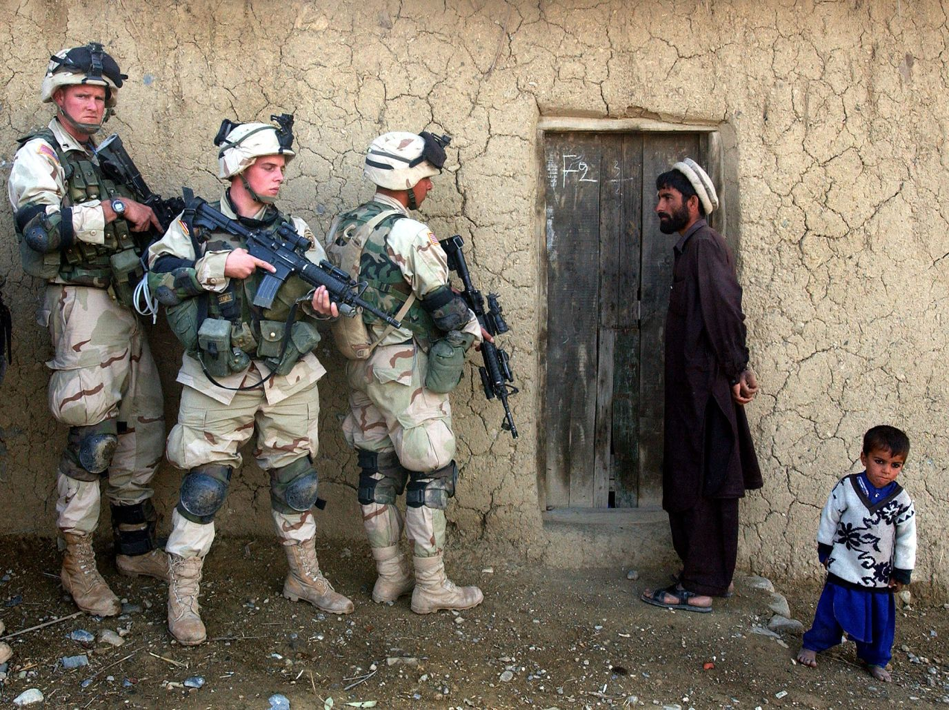
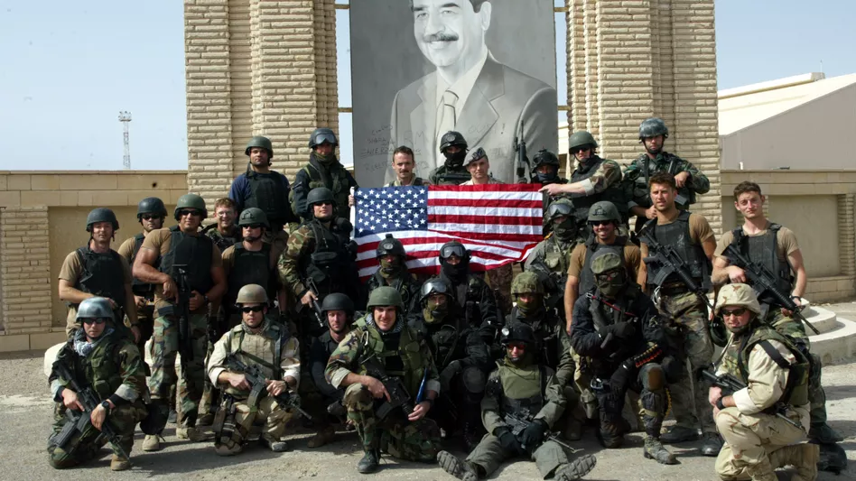
ترس
‫این‬ ‫فن‬ ‫برای‬ ‫ترساندن‬ ‫گیرندۀ‬ ‫پیام‬ ‫با‬ ‫استفاده‬ ‫از‬ ‫چیزهای‬ ‫نا‬‫خوشایند‬ ‫و‬ ‫در‬ ‫بعضی‬ ‫مواقع ‫ترسناک ‬‫مثل‬ ‫بوی‬ ‫بدِ‬ ‫دهان‪،‬‬ ‫شکست‬ ‫و‬ ‫ناکامی‬‫‪،‬‬ ‫عدم‬ ‫رعایت‬ ‫حقوق‬ ‫بشر‪،‬‬ ‫تروریسم‬ ‫و‬‫‪...‬‬ ‫به‬ ‫کار‬ ‫گرفته‬‫می‬ ‫شود‪.‬‬ ‫هشدارهای‬ ‫سیاستمداران‬ ‫و‬ ‫یا‬ ‫گروه‬‌های‬ ‫حامی‬ ‫آنها‬ ‫و‬ ‫ترسیم‬ ‫هراس‌‌آور‬ ‫وضعیت‬ ‫موجود‬‫ در‬ ‫اخبار‪،‬‬ ‫سخنرانی‌‫ها‬ ‫و‬ ‫گزارش‬ ‫آن‌ها‬ ‫هم‬ ‫نمونه‌‫ای‬ ‫دیگر‬ ‫برای‬ ‫استفاده‬ ‫از‬ ‫این‬ ‫فن‬ ‫است‬ ‫تا‬ ‫معر‬‫فی‬ ‫کنند‪.‬‬ ‫در‬ ‫خبرها‬ ‫و‬ ‫برنامه‬‌های‬ خود ‬‫و‬ ‫برنامه‌‫های‬ ‫خود‬ ‫را‬ ‫نجات‫‌بخش‬‫ وضعیتِ‬ ‫ترسیم‬‌شدهٔ ‫گفت‌‬‫وگو‬ ‫محور‬ ‫شبکه‌‫های‬ ‫خارجی‬ ‫دربارۀ‬ ‫ایران‪،‬‬ ‫نمونه‬ ‫های‬ ‫آن‬ ‫را‬ ‫زیاد‬ ‫می‬ ‫توان‬ ‫یافت‪.‬‬

Slide 8
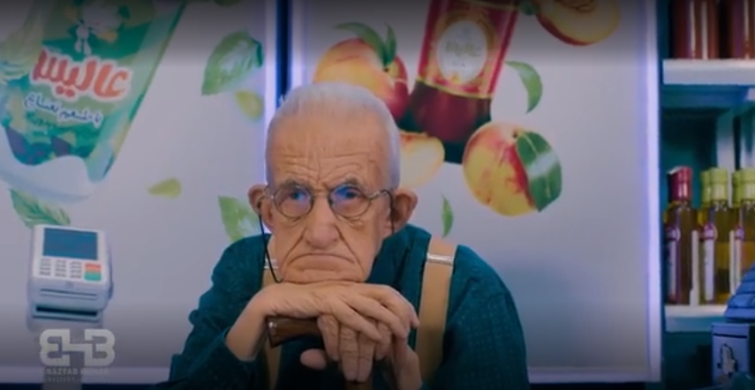
طنز
‫روشی ‬‫قدرتمند‬ ‫برای‬ ‫قانع‬ ‫کردن‬ ‫مخاطب‬ ‫به‌شمار‬ ‫می‬ ‫رود‪ .‬‬‫بسیاری‬ ‫از‬ ‫پیام‬‌‫های‬‫ رسانه‬‌‫ای ‬‫از‬ ‫این‬ ‫شیوه استفاده می‌کنند تا توجه ‬‫ما‬ ‫را‬ ‫بیشتر‬ ‫به‬ ‫خود‬ ‫جلب‬ ‫کنند‪،‬‬ ‫و‬ ‫از‬ ‫این‬ ‫راه‬ ‫موجب‬ ‫شوند‬ ‫پیام‬ ‫آن‌ها‬ ‫با‬ احساسی خوب و ‫مفر‬‫ح‬‫ در‬ ‫ذهن‬ ‫ما‬ ‫همراه‬ ‫شود‪.‬‬ ‫هنگامی‬ ‫که ‬‫می‌خندیم‪،‬ ‬‫احساس‬ ‫خوبی‬ ‫داریم‪.‬‬ ‫بنابراین‪،‬‬ اگر آگاهی تبلیغاتی بتواند ما را بخنداند، می‌تواند ‫این احساس خوب را به محصول مورد نظرش در ذهن ما پیوند بزند‪.‬‬ ‫در‬ ‫نتیجه‪،‬‬ ‫هنگامی‬ ‫که ما‬ ‫در‬ ‫فروشگاهی‬ ‫به‬ ‫محصول‬ ‫مورد‬ ‫نظر‬ ‫آن‬ ‫پیام‬ ‫برخورد‬ ‫می‬‫کنیم‪ ،‬‬‫همان‬ ‫احساس‬ ‫نشاط‪،‬‬ ‫به‬ ‫خرید‬ ‫محصول‬ ‫آن‌ها‬ ‫منجر‬ ‫می‬ ‫شود‪.‬‬

Slide 9

تکرار
‫پیام‬‫‌های‬ ‫رسانه‌‫ای‬ ‫هر‬ ‫چه‌قدر‬ ‫بیشتر‬ ‫تکرار‬ ‫شوند‪،‬‬ ‫بیشتر‬ ‫در‬ ‫ذهن‬ ‫ما‬ ‫تثبیت‪،‬‬ ‫و ‬‫همین‬ ‫امر‬ ‫موجب‬ ‫اعتماد‬ ‫بیشتر‬ ‫ما‬ ‫به‬ ‫آن‌ها‬ ‫می‬ ‫شود‪.‬‬ ‫این‬ ‫تکرار‬ ‫به‬ ‫دو‬ ‫روش‬ ‫انجام ‬‫می‌‫شود‪:‬‬ ‫یکی‬ ‫از‬ ‫روش‌‫ها‬ ‫تکرار‬ ‫تصاویر‪،‬‬ ‫صداها‬ ‫یا‬ ‫کلماتی‬ ‫خاص‬ ‫در‬ ‫درون‬ ‫پیام‬‫‌هاست‬ ‫برای‬ ‫این‌که‬ ‫معنای‬ ‫اصلی‬ ‫پیام‬ ‫در‬ ‫ذهن‬ ‫ما‬ ‫مستحکم‬ ‫شود‪.‬‬ ‫دیگری‬ ‫تکرار‬ ‫کامل‬ ‫و‬ ‫چندبارۀ‬ ‫پیام‬ ‫مانند‬ ‫آگهی‬ ‫های‬ ‫بازرگانی‬ ‫تلویزیونی‪،‬‬ ‫تابلوهای‬ ‫تبلیغاتی ‬‫کوچک‪،‬‬ ‫وبگاه‌ها‪،‬‬ ‫آگهی‌نما‌ها‪،‬‬ ‫و‪...‬ ‬‫است‬ ‫تا‬ ‫بیشتر‬ ‫در‬ ‫ذهن‬ ‫ما‬ ‫تثبیت‬ ‫شود‪.‬‬ ‫گاهی‬ ‫هم‬ ‫در‬ ‫کمپین‬ ‫های‬ ‫تبلیغاتی‬ تجاری ‬‫و‬ ‫سیاسی‪،‬‬ ‫یک‬ ‫شعار‬ ‫واحد‬ ‫به‬ ‫شیوه‌‫های‬ ‫مختلف‬ ‫و‬ ‫در‬ ‫پیام‌‫های‬ ‫رسانه‌‫ای‬ ‫متفاوت‬ ‫تکرار‬ ‫می‬‌‫شود‬ تا ‬‫بیشتر‬ ‫ملکۀ‬ ‫ذهن‬ ‫و‬ ‫زبان‬ ‫ما‬ ‫شود‪.‬‬ ‫تکرار‬ ‫یک‬ ‫پیام‪،‬‬ ‫به‬ ‫مانند‬ ‫ضربات‬ ‫چکشی‬ ‫است‬ ‫که‬ ‫کم‌‫کم‬ ‫یک‬ ‫میخ‬ ‫را‬ ‫به ‬‫داخل‬ ‫چوب‬ ‫می‌‫راند‪.‬‬ ‫تکرار‬ ‫یک‬ ‫مطلب‪،‬‬ ‫احتمال‬ ‫پذیرش‬ ‫آن‬ ‫را‬ ‫نزد‬ ‫مخاطب‬ ‫بالا‬ ‫می‌‫برد‪.‬‬ ‫فن‬ ‫«‫تکرار»‪،‬‬ ‫گاهی ‬‫توسط‬ ‫یک‬ ‫رسانه‬ ‫شکل‬ ‫می‬‌گیرد‬ ‫و‬ ‫گاهی‬ ‫توسط‬ ‫چند‬ ‫رسانه‬ ‫همسو‬ ‫اجرا‬ ‫می‌‫شود‪.‬‬ ‫طبیعی‬ ‫است‬ ‫تأثیر ‬‫روش‬ ‫دوم‬ ‫در‬ ‫اقناع‬ ‫مخاطبان‪،‬‬ ‫به‬ ‫مراتب‬ ‫بیشتر‬ ‫است‪.‬‬ ‫مخاط‬ب در چنین مواردی احساس می‌کند همه دارند یک مطلب را می‌گویند، پس حتماً درست است!

Slide 10
افراد زیبا
زیبایی، دوست‌داشتنی است و هیچ‌کس نیست که این موضوع را انکار کند؛ بنابرین افراد زیبا، برای جذب و جلب توجه شما الگوهای خوبی هستند؛ لذا در انتخاب آدم‌هایی که در تابلو‌های تبلیغاتی محیطی یا آگهی‌های بازرگانی تلوزیونی حضور دارند، حتا آدمک‌های داخل ویترین مغازه‌ها از این قاعده پیروی می‌کنند. برای مثال از افرادی که دارای موهای سالم و زیبا هستند برای تبلیغ شامپو و نرم‌کنندهٔ مو استفاده می‌شود.

Slide 11

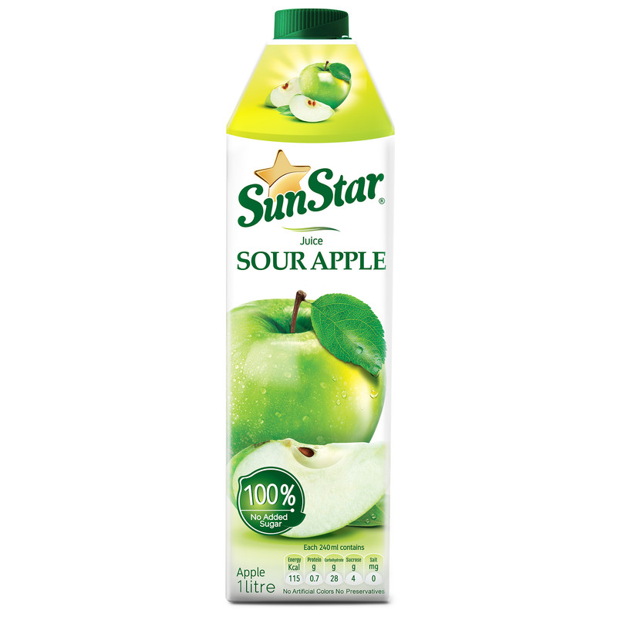
تطمیع
ادعای آشکار
شیوه‌ای است برای ترغیب کسی تا به شما برای رسیدنت به هدفتان کمک کند، همین شیوه در متقاعدسازی افراد برای کاری یا پذیرفتن عقیده‌ای خاص هم می‌تواند به‌کار گرفته شود. حراج، قرعه‌کشی، تخفیف، هدیهٔ رایگان، یکی بخر چندتا ببر و... نمونه‌هایی از فن تطمیع هستند.
بعضی وقت‌ها پیام‌های رسانه‌ای مستقیم و با سند و مدرک آشکار، ادعاهایی قابل آزمایش را مطرح می‌کنند برای این‌که توجه شما را به خود جلب کنند؛ به طور مثال سازندهٔ یک قوطی محتوی ماده‌ای غذایی وقتی که اجزا و عناصر سازندهٔ آن را با میزان دقیق کالُری و درصد روی محصول خود مشخص می‌کند، به واقع دارد با این روش شما را قانع می‌کند اما آیا این برای شما امکان‌پذیر است که آن محصول را به آزمایشگاه مخصوصی ببرید و درستی و نادرستی آن اجزا و درصدها را مشخص کنید؟

Slide 12


شدّت
برخی ساختارهای زبانی باعث می‌شود ما شدت چیزی را بیشتر احساس کنیم و همین مسأله باعث می‌شود تا برای کاری حاص قانع شویم. به‌کارگیری صفات عالی در تبلیغات، از این دسته است. وقتی فروشگاهی، محصول هود را ارزان‌ترین، بهترین، پرفروش‌ترین، اولین و... بیان می‌کند، شما برای خرید از آن بیشتر ترغیب می‌شوید. ایجاد مقایسه با استفاده از صفت برتر هم نمونه‌ای دیگر از این ساختارها است؛ به طور مثال این نوشابه قند کم‌تری به نسبت نوشابه‌های دیگر دارد.

Slide 13
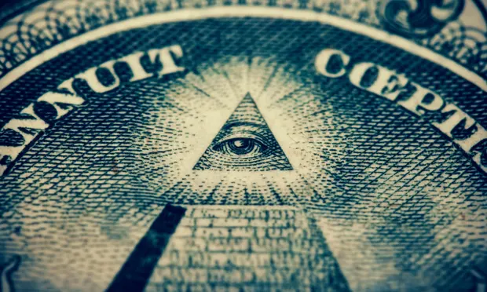
نمادها
کلمات یا تصاویری هستند که مفاهیمی بزرگ‌تر را به ذهن ما می‌آورند. این مفاهیم به طور معمول، محتوایی احساسی و قوی دارند؛ مانند خانه، خانواده، ملّت، مذهب، جنسیت، سبک زندگی و چیزهایی از این قبیل. پیام‌های رسانه‌ای به طور معمول از قدرت و شدّت نمادها برای پذیرش و مقبولیت بیشتر نزد مخاطبان استفاده می‌کنند؛ به طور مثال پرچم سه‌رنگ و سرود جمهوری اسلامی ایران نماد وطن و ملّیت ماست و در هر پیام رسانه‌ای می‌تواند اثربخشی آن پیام را افزایش دهد. قلّهٔ دماوند در پوسترها نماد صلابت و پایداری ملت ایران است.

Slide 14
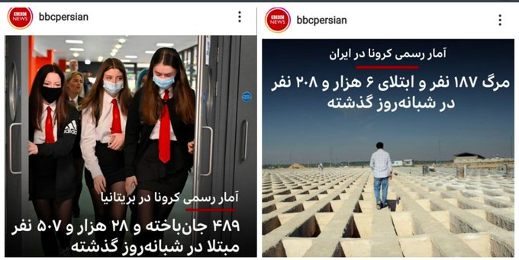
مقایسه
روشی مطلوب برای قانع کردن است. بسیار از پیام‌های رسانه‌ای سعی می‌کنند تا با این روش، محصول، رأی‌ها یا نظریاتی را در ذهن مخاطب جا بیاندازند. البته مقایسهٔ درست و خوب، مقایسه‌ای است که در آن قیاس‌شوندگان با همدیگر مشابه باشند و شرایطی یکسان برای مقایسه داشتد باشند. مقایسهٔ ضعیف و نابرابر به طور حتم نمی‌تواند چندان اقناع‌کننده به شمار رود؛ با این‌همه گاهی پیام‌های رسانه‌ای با استفاده از فن‌ها و روش‌هایی دیگر، اوضاع را یکسان جلوه می‌دهند و به شکلی غیر منطقی و نامنصفانه به گونه‌ای دو چیز را با هم مقایسه می‌کننند که مخاطب سردرگم می‌شود و در دام آن‌ها می‌افتند.

Slide 15

صلوات!

